Slide 1

Sistema Gestionale Bar
Documentazione Completa del Progetto Infradisciplinare Informatica / TPSIT | Gruppo 3

Slide 2



PANORAMICA DEL SISTEMA
Architettura Modulare
Standard SRS
Implementazione Java strutturata per gestire Ordini, Magazzino, Pagamenti e Personale in modo integrato e scalabile.
Rispetto rigoroso dei Requisiti Funzionali (RF) e Non Funzionali (RNF) per garantire affidabilità e sicurezza.

Slide 3

ARCHITETTURA E STRUTTURE DATI
Utilizzo Strategico di Java Collections
ArrayList: Gestione dinamica e ordinata del Menu e degli Ordini.
HashMap: Struttura chiave-valore ad alte prestazioni per Magazzino e Autenticazione.
Ottimizzazione: Accesso rapido ai dati per massimizzare la velocità operativa in cassa.

Slide 4






COMPONENTI CORE DELLA CLASSE BAR
Menu
Stock
Staff
Orders
Lista prodotti dinamica (caffè, food, cocktail).
Monitoraggio scorte in tempo reale via Map.
Database dipendenti e gestione turni.
Archiviazione cronologica di ogni transazione.

Slide 5
FLUSSO GESTIONE ORDINI (RF1)
Registrazione: Salvataggio immediato dell'oggetto Order nella memoria di sistema.
Sincronizzazione Inventory: Riduzione automatica delle quantità nel magazzino per ogni item venduto.
Processo di Pagamento: Delega al sistema PaymentSystem per la validazione della transazione.
Reportistica: Invio dei dati al ReportGenerator per analisi statistiche a fine giornata.

Slide 6
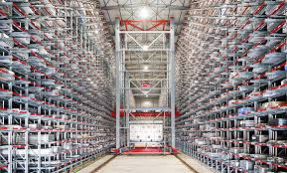
MAGAZZINO INTELLIGENTE
Controllo Scorte Real-Time
Il sistema scansiona ogni prodotto ordinato e aggiorna il valore inventory. Se la giacenza scende sotto la soglia critica (es. 10 unità), viene generato un avviso automatico per il rifornimento.

Slide 7

METODI DI PAGAMENTO (RF2)
Modularià e Flessibilità
Il metodo processPayment delega la logica a una classe specializzata. Questo permette di aggiungere nuovi gateway di pagamento senza modificare il core del sistema (Principio di Singola Responsabilità).

Slide 8

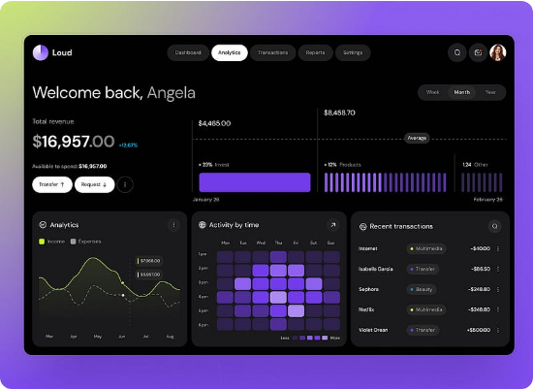
OPERATIONS & DASHBOARD
Gestione Risorse Umane
Associazione dipendente-turno per ottimizzare la copertura oraria. Il sistema registra le performance per operatore.
Aggiornamento Menu
Interfaccia dinamica per aggiungere/rimuovere piatti in base alla stagionalità o disponibilità degli ingredienti.

Slide 9
CONTINUITÀ OPERATIVA (RNF)
100%
Sicurezza e Backup Automatico
Autenticazione: Accesso controllato tramite credenziali username/password (hash-ready).
Backup: Routine automatica attivabile per il salvataggio dello stato del sistema.
Integrità Dati
Encapsulation: Accesso ai dati riservati solo tramite metodi getter autorizzati.

Slide 10




ROADMAP DI SVILUPPO FUTURO
Database
Security
API REST
UI/MVC
Sostituzione delle liste con SQL/PostgreSQL per persistenza dati.
Implementazione di hashing per le password (BCrypt).
Integrazione Spring Boot per accesso web e mobile.
Sviluppo interfaccia grafica (JavaFX o React).

Slide 11
SPECIFICHE TECNICHE CLASSI
Classe | Responsabilità | Attributi Chiave
MenuItem | Rappresentazione prodotto | Nome, Prezzo, Categoria
Employee | Gestione staff | Nome, Turno assegnato
Order | Contenitore transazione | Lista prodotti, Tipo ordine
Payment | Oggetto transazione | Importo, Metodo (Cash/Card)

